Slide 1


Taller de Programación
Imagen obtenida de: https://www.pixelstalk.net/wp-content/uploads/images6/Abstract-Wallpaper-HD-Free-download.png

Slide 2
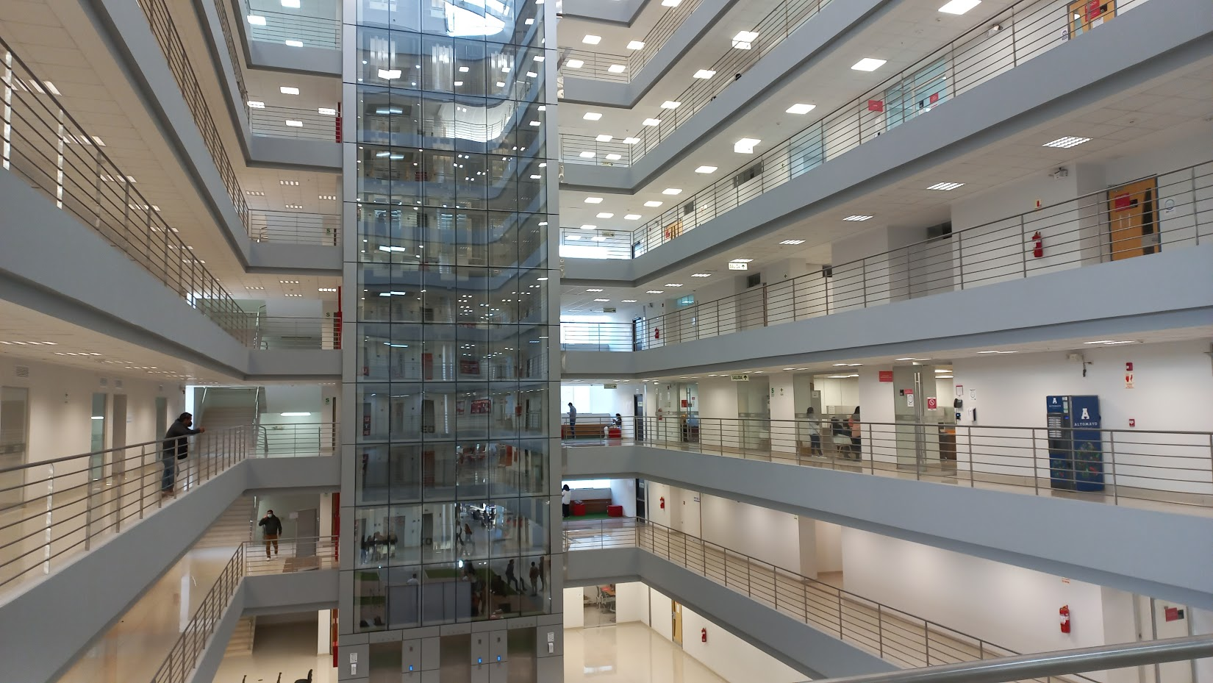

Dudas de la clase anterior
Expresión condicional
if..else
switch
Anidamiento
Imagen obtenida de: https://wallpapercave.com/wp/wp8002891.jpg

Slide 3
Dudas de la clase anterior
Expresión condicional
if..else
switch
Anidamiento
Imagen obtenida de: https://wallpapercave.com/wp/wp8002891.jpg

Slide 4
Dudas de la clase anterior
Expresión condicional
if..else
switch
Anidamiento
Imagen obtenida de: https://wallpapercave.com/wp/wp8002891.jpg

Slide 5
Dudas de la clase anterior
Expresión condicional
if..else
switch
Anidamiento
Imagen obtenida de: https://wallpapercave.com/wp/wp8002891.jpg

Slide 6
Resolución de problemas con if..else y switch-case

Slide 7



Conocimientos previos
¿Qué estructura condicional representa cada imagen?
Banco ABC
Pago de préstamo
Retiro
¿Hora: 7 – 10 am?
Transferencia
Consulta de saldo
Paso de servicios
Otra operación
Sí
No
Depósito
Café caliente
Café frío
Imagen obtenida de: https://pngimg.com/d/clock_PNG6641.png / https://www.nicepng.com/png/detail/302-3026500_iced-coffee-cafe.png
Notes:
La respuesta a la última pregunta es: A una función.
Hacer recordar a los estudiantes que han usado ciertas funciones preconstruidas en PSeInt.
El switch mejorado funciona al estilo de una función.

Slide 8

Logro de aprendizaje
Al finalizar la sesión, el estudiante desarrolla programas con estructuras condicionales utilizando un IDE Java para resolver problemas de decisión.
Imagen obtenida de: https://img.freepik.com/free-vector/clever-man-student-standing-books-stack-with-flag-self-learning-personal-improvement-knowledge-obtaining-educational-achievement_335657-3461.jpg

Slide 9
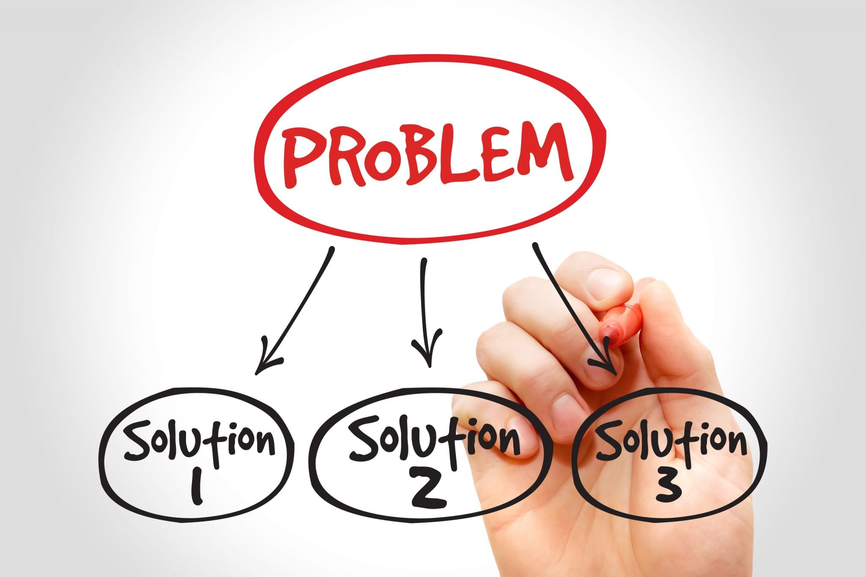
Utilidad
¿Qué situación real representa una condicional if..else?
¿Qué situación real representa una condicional switch?
¿Cómo nos ayudan estas estructuras en un programa?
¿Qué esperas de la sesión práctica de hoy?
Resolver problemas con condicionales en Java.
Imagen obtenida de: https://www.americanwatercollege.org/wp-content/uploads/2016/11/Problem-solving.jpg
Notes:
Respuestas que deben buscarse:
Elaborar un plan de solución.
En una secuencia de instrucciones o algoritmo.
Solucionar el problema.
Java
Utilidad: Programar instrucciones utilizando el lenguaje Java para resolver un problema.

Slide 10
1
Estructuras condicionales (repaso)
2
Ejercicios con estructura if..else
3
contenido
Ejercicios con estructura switch-case
4
Práctica

Slide 11
1
Estructuras condicionales (repaso)
2
Ejercicios con estructura if..else
3
contenido
Ejercicios con estructura switch-case
4
Práctica

Slide 12
Condicional simple y doble
1
Estructuras condicionales (repaso)
if {
// código condicional 1
} else {
// código condicional 2
}
if {
// código condicional
}
La condición es true
La condición es false
condición
La condición es true
condición
código condicional 1
código condicional 2
La condición es false
código condicional

Slide 13
Condicional múltiple
1
Estructuras condicionales (repaso)
expresión
Caso 1
switch (expresión) {
case 1: // código condicional 1
break;
case 2: // código condicional 2
break;
default: // código default
break;
}
código condicional 1
Caso 2
código condicional 2
default
código default

Slide 14
Condicional múltiple: switch mejorado
1
Estructuras condicionales (repaso)
Y recuerda que…
Trabaja como una función.
No requiere uso de break pues ante una coincidencia, solo el código asociado es ejecutado.
Requiere que todos los casos sean cubiertos.
Utiliza la instrucción yield para devolver un valor.
Scanner lector = new Scanner(System.in); System.out.print("Ingrese un número: "); int numero = lector.nextInt(); String mensaje = switch (numero) { case 1, 2 -> "uno o dos"; case 3 -> "tres"; case 4, 5, 6 -> "cuatro, cinco o seis"; default -> "otro número"; }; System.out.println("Ingresó " + mensaje);

Slide 15
Anidamiento de condiciones
1
Estructuras condicionales (repaso)
Estructura Condicional
Simple
( if )
Estructura Condicional Doble
( if..else )
Estructura Condicional
Múltiple
( switch )

Slide 16
1
Estructuras condicionales (repaso)
2
Ejercicios con estructura if..else
3
contenido
Ejercicios con estructura switch-case
4
Práctica

Slide 17
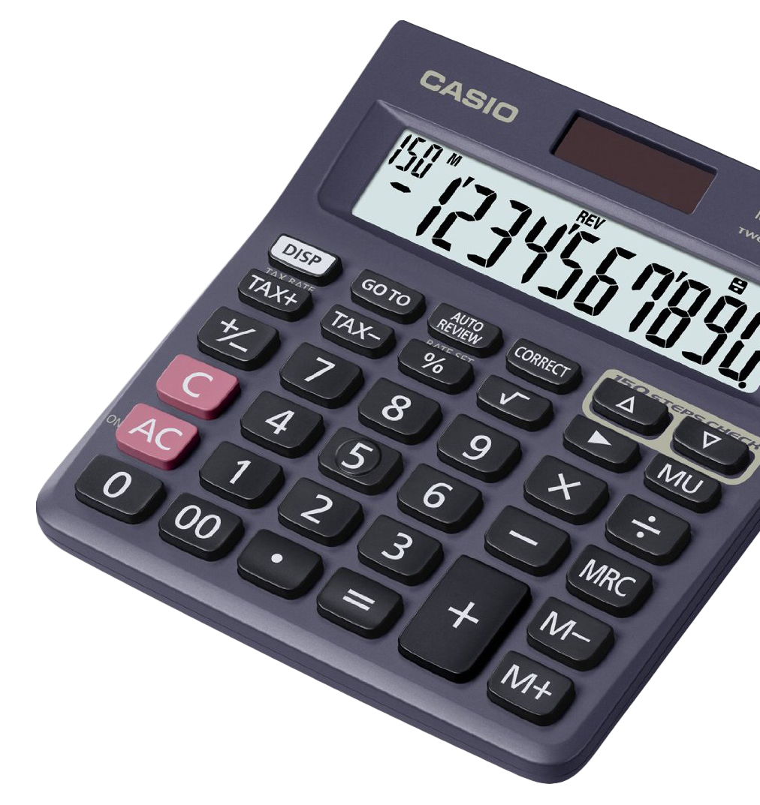




Ejemplo
2
Ejercicios con estructura if..else
Escribir un programa en Java para crear una Calculadora de Áreas. Esta calculadora debe preguntar al usuario por la figura geométrica (cuadrado, rectángulo, triángulo o círculo) y una vez seleccionada ésta, deberá solicitar los datos pertinentes para el cálculo del área respectiva.
$$l x l$$
$$\frac{b x h}{2}$$
$$b x h$$
$$π.r^{2}$$
Imagen obtenida de: https://i.pinimg.com/originals/26/5b/07/265b073c59a54b17205bfd20f9dfb237.png

Slide 18


Solución
2
Ejercicios con estructura if..else
Solución en el archivo :
CalculadoraAreas.java
Imagen obtenida de: https://insights.dice.com/wp-content/uploads/2018/03/Hipster-Developer-Dice.jpg

Slide 19
1
Estructuras condicionales (repaso)
2
Ejercicios con estructura if..else
3
contenido
Ejercicios con estructura switch-case
4
Práctica

Slide 20

Ejemplo
3
Ejercicios con estructura switch-case
Celular | Plan
Motorola | 29.90
LG | 36.00
Samsung | 46.80
Huawei | 62.00
iPhone | 71.00
Una tienda de celulares ofrece distintos planes tarifarios en función de la marca de celular que se compre, así como descuentos aplicados de acuerdo al plazo de pago promocional escogido (ver tablas).
Escriba un programa en Java que solicite al usuario la marca del celular y el plazo de pago, y muestre el monto del plan tarifario, descuento que le corresponda y el monto final a pagar. Mostrar un mensaje de error si alguna opción ingresada es incorrecta.
Plazos de pago con promoción
A 6 meses | A 12 meses | A 18 meses
13.2% | 12.0% | 11.2%
Imagen obtenida de: https://www.nicepng.com/png/detail/22-224843_upcoming-smartphones-mobile-png-image-hd.png

Slide 21
Solución
3
Ejercicios con estructura switch-case
Solución en el archivo :
PlanTarifario.java
Imagen obtenida de: https://insights.dice.com/wp-content/uploads/2018/03/Hipster-Developer-Dice.jpg

Slide 22
1
Estructuras condicionales (repaso)
2
Ejercicios con estructura if..else
3
contenido
Ejercicios con estructura switch-case
4
Práctica

Slide 23

Ejercicio Grupal
4
Práctica
Escribir un programa en Java que muestre un menú y lea un tipo de operación (suma, resta, multiplicación, división o potencia) y dos números a operar. Mostrar el resultado de la operación realizada. Si se ingresa un tipo de operación no válido, mostrar el mensaje “operación no soportada”.
Imagen obtenida de: https://cdn.wallpapersafari.com/83/75/yenQsf.jpg

Slide 24

Resumen de la sesión
¿Cómo funciona una estructura if..else?
¿Cómo funciona una estructura switch?
¿En qué casos es conveniente utilizar cada una? Proporcione ejemplos.
Imagen obtenida de:
https://dpemfoco.com.br/wp-content/uploads/2019/08/Departamento-de-Pessoal-em-Foco-Checklist-Check-list-Checklists.png

Slide 25

Bibliografía
Tanenbaum & Van Steen (2008). Algoritmos y Estructuras de Datos - Principios y Paradigmas, 2da Edición. Pearson Education​.
Khalid A. Mughal & Rolf W. Rasmussen (2017). A Programmer’s guide to Java SE 8 Oracle Certified Associate.
Schildt, Herbert (2019). A Java Beginner’s Guide Eighth Edition. Oracle Press.
Schildt, Herbert (2019). Java The Complete Reference Eleventh Edition. Oracle Press.
Imagen obtenida de:
https://pngimg.com/d/book_PNG51088.png

